Slide 1
gri-gra-groß
kli-kla-klein
schi-scha-schön
fi-fa-fein

Slide 2
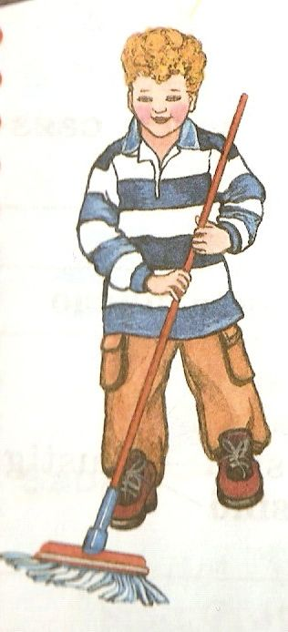
-Wer ist das?
Das ist …

Slide 3
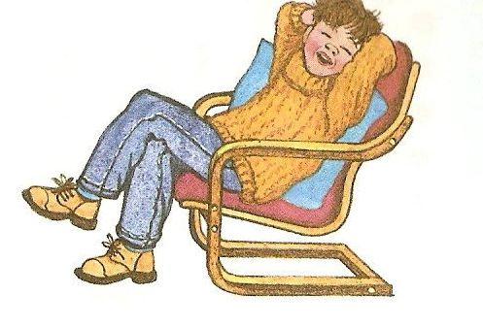
-Wer ist das?
Das ist ….

Slide 4
-Wie ist Paul?
Paul ist ….

Slide 5
-Wie ist Peter?
Peter ist …

Slide 6
Und ihr? Seid ihr fleißig oder faul?
Ich bin ….

Slide 7
wir - мы
ihr - вы

Slide 8
ei ah eu sch ie ch tsch

Slide 9
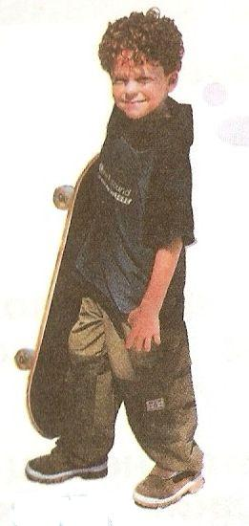
-Wie heißt der Junge?
-Woher kommt er?
-Wie alt ist er?
-Was macht er?

Slide 10
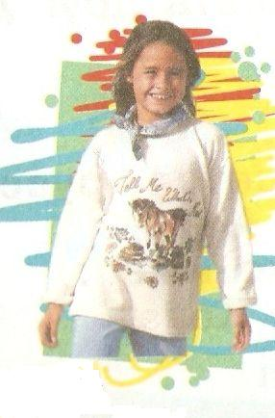
-Wie heißt das Mädchen?
-Woher kommt es?
-Wie alt ist es?
-Was macht es?

Slide 11
-Как переводится глагол-связка на русский язык?
-Изменяется ли по лицам? Как?

Slide 12
Ihre Hausaufgabe.
Выучить новые слова стр. 10 и
рифмовку стр. 8 упр.2

